Slide 1

Wszystkie zwierzęta mają prawo żyć

Slide 2
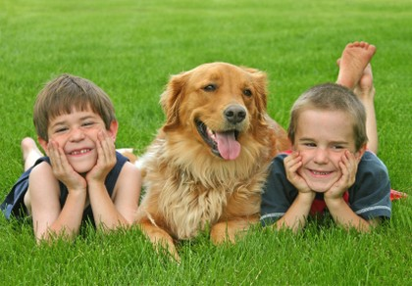
Zwierzęta mają prawo do opieki i ochrony

Slide 3
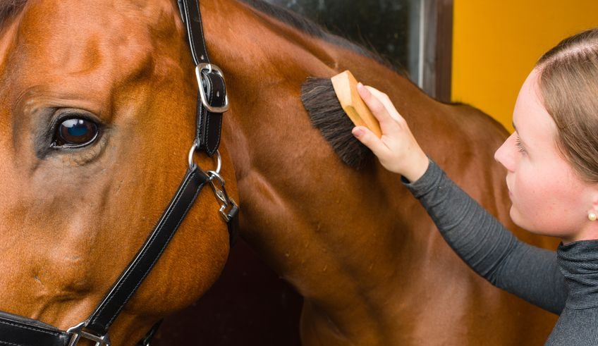
Dbanie o czystość i higienę zwierząt

Slide 4
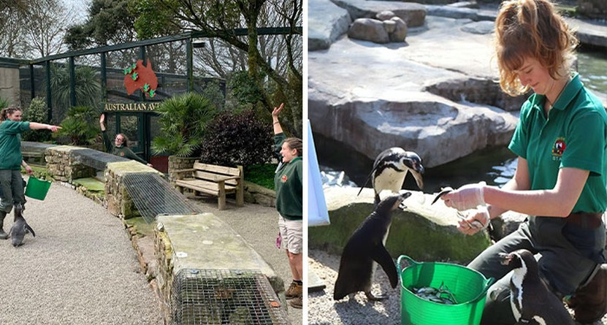
Zapewnianie pożywienia

Slide 5
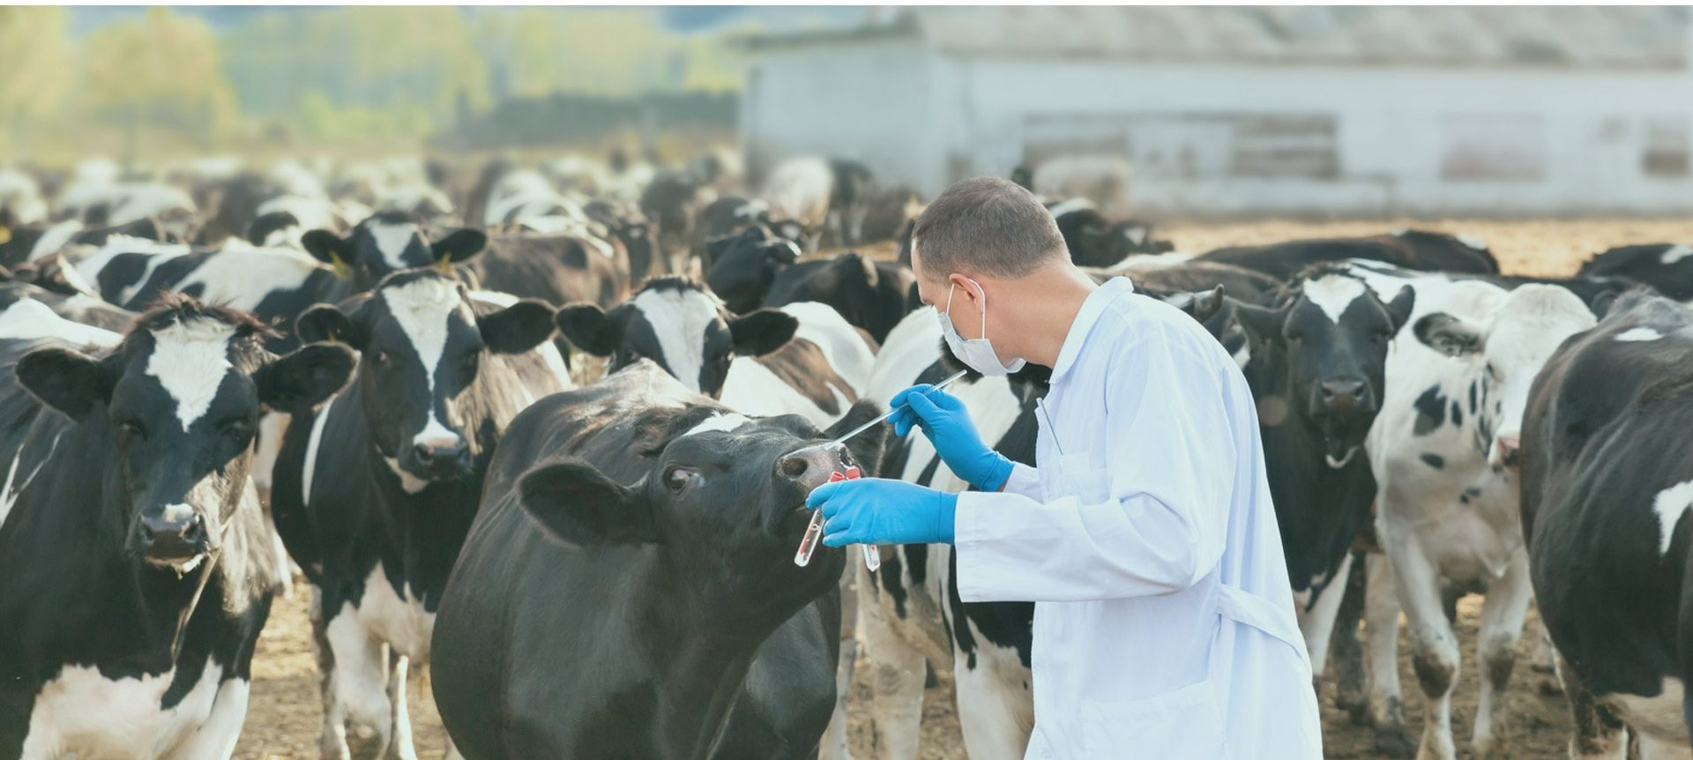
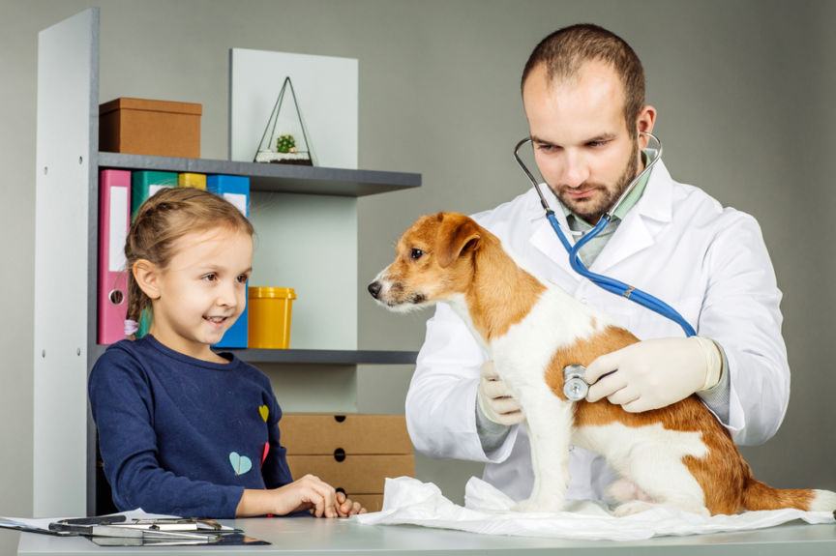
Zapewnienie opieki weterynarza, dbanie o zdrowie zwierząt

Slide 6
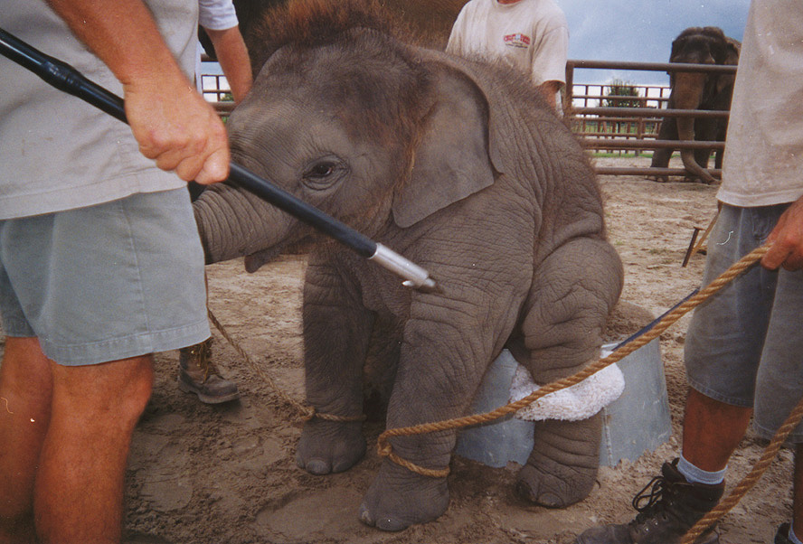
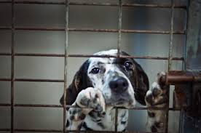
Zwierzę to nie rzecz!
Żadne zwierzę nie może być przedmiotem znęcania się i okrucieństwa

Slide 7


